Slide 1
Проектная работа Своя игра
По теме
Биология/география
Педагог Воробьева Е. М. выполнила ученица Селищева.А.А.«Моу Сош Лесновский» «ЦО»» 5б класса

Slide 2
Обоснование выбора темы проекта
Я изучаю биологию и географию дополнительно, так как эти науки мне интересны. Занятия внеурочной деятельности мы часто проводили в форме игры, используя для этого, игры-эрудиты других составителей. Мне это очень понравилось, и я решила попробовать свои силы в составлении подобных игр.

Slide 3
Цель работы
Цель: узнать новую информацию, проверить знания в форме игры.

Slide 4
Этапы работы
Поиск информации в учебнике, интернете, книгах.
Наблюдение за некоторыми явлениями природы.
Выбор нужной информации из найденной.
Результат - интерактивная игра

Slide 5
Инструкция
1.Игра крокодил-Участник вызывается на сцену и жестикулируя изображает любой предмет, животное, человека и т.д не выходя из темы выбранной вами
2.Подарок-Вам добавляется балл который выбрали .
3. -15 баллов-У вас отнимаются (например) 15 баллов

Slide 6
Мировой океан | 15 | 30 | 45 | 60
Животный мир океана | 15 | 30 | 45 | 60
Простейшие | 15 | 30 | 45 | 60
Сферы | 15 | 30 | 45 | 60

Slide 7
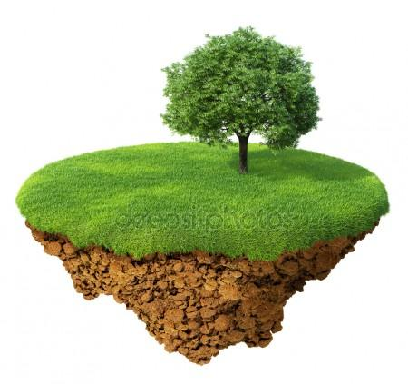
Мировой океан 15 баллов
Материк
Огромный участок суши, окружённый со всех сторон водой.

Slide 8
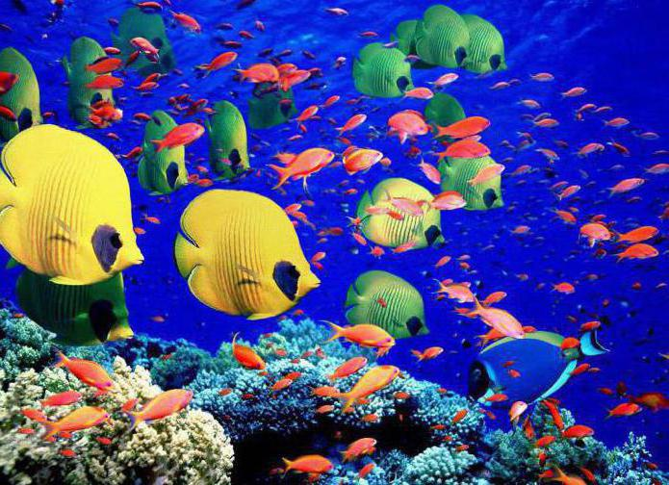
Животный мир океана 15 баллов
Нектон
Активно плавающие животные

Slide 9
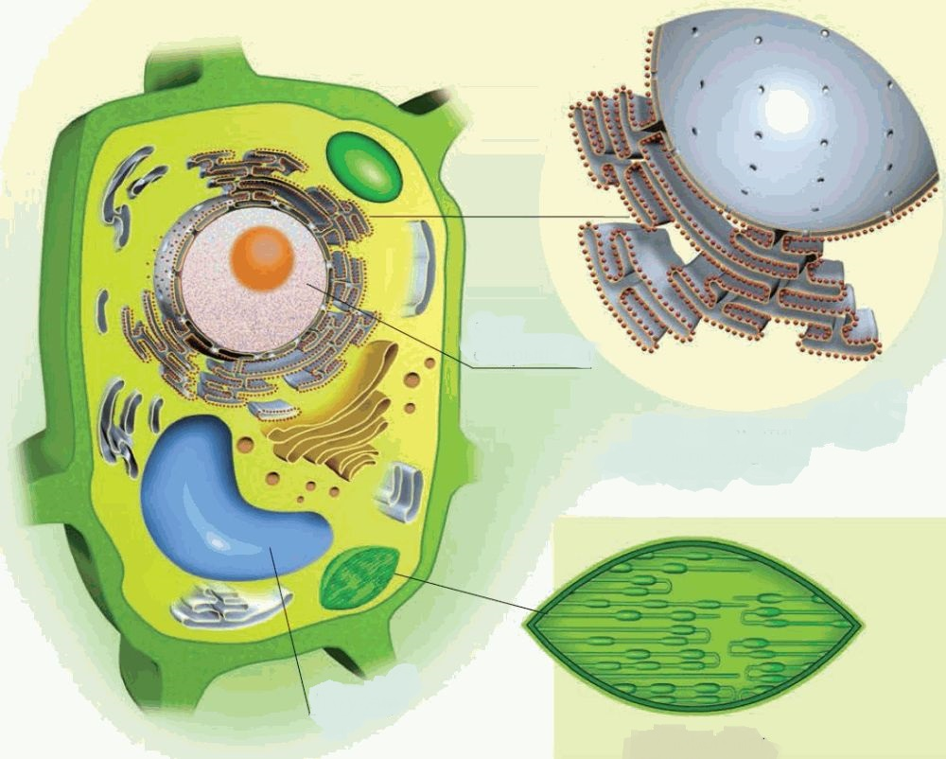
Простейшие 15 баллов
Пищеварительный орган простейших
Вакуоль

Slide 10
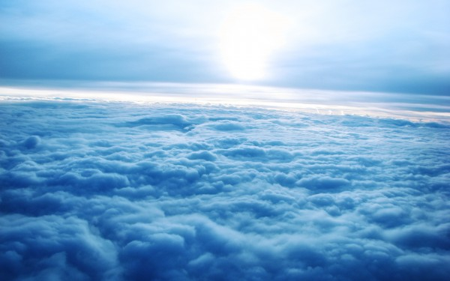
Сферы 15 баллов
Воздушная оболочка Земли
Атмосфера

Slide 11
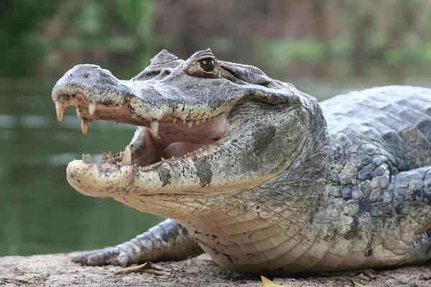
Мировой океан 30 баллов
Игра «КРОКОДИЛ»
Участник на «сцену»

Slide 12
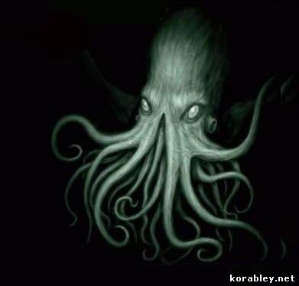
Животный мир океана 30 баллов
Бентос
Организмы, живущие на дне

Slide 13
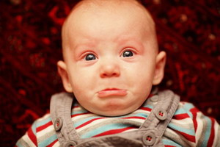
Простейшие 30 баллов
Ох, -5 баллов!

Slide 14
Сферы 30 баллов
-5 баллов

Slide 15
Мировой океан 45 баллв
Подарок

Slide 16
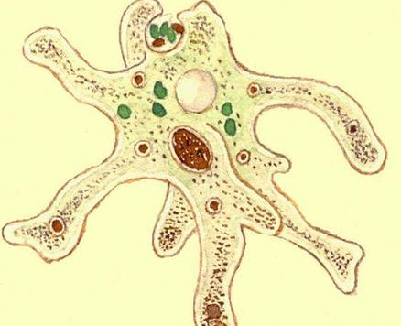
Простейшие 45 баллов
Амеба
Самое простое одноклеточное животное?

Slide 17
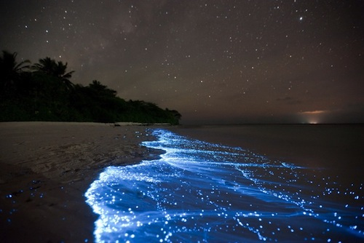
Животный мир океана 45 баллов
Где находится светящийся планктон. Назовите одну лагуну.
Ямайка-Голубая Лагуна, Мальдивы, Пляж Ваадху.

Slide 18
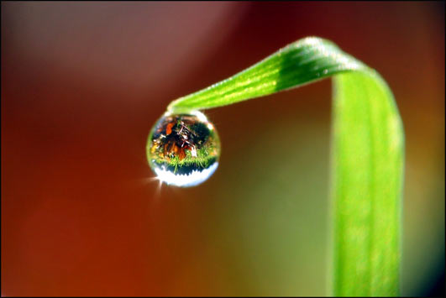
Сферы 45 баллов
Капелька воды, осаждающаяся при конденсации на поверхности растений?
Росинка

Slide 19
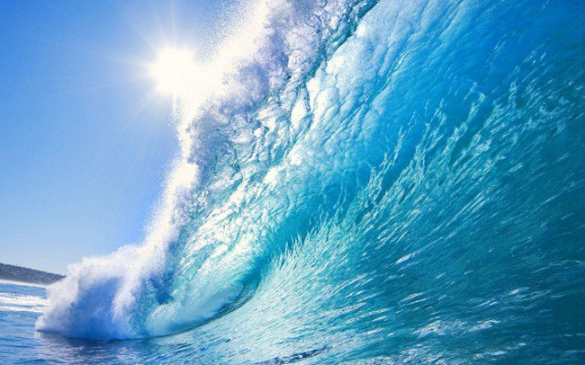
Мировой океан 60 баллов
Самый большой океан Земли?
Тихий

Slide 20
Животный мир океана 60 баллов
Для каких широт характерно наибольшее скопление жизни в океане?
Умеренных

Slide 21
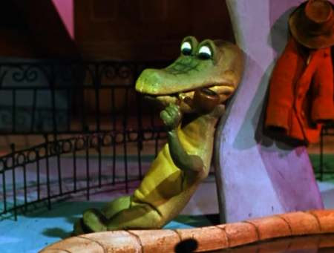
Простейшие 60 баллов
Игра «КРОКОДИЛ»
Участник на «сцену»

Slide 22
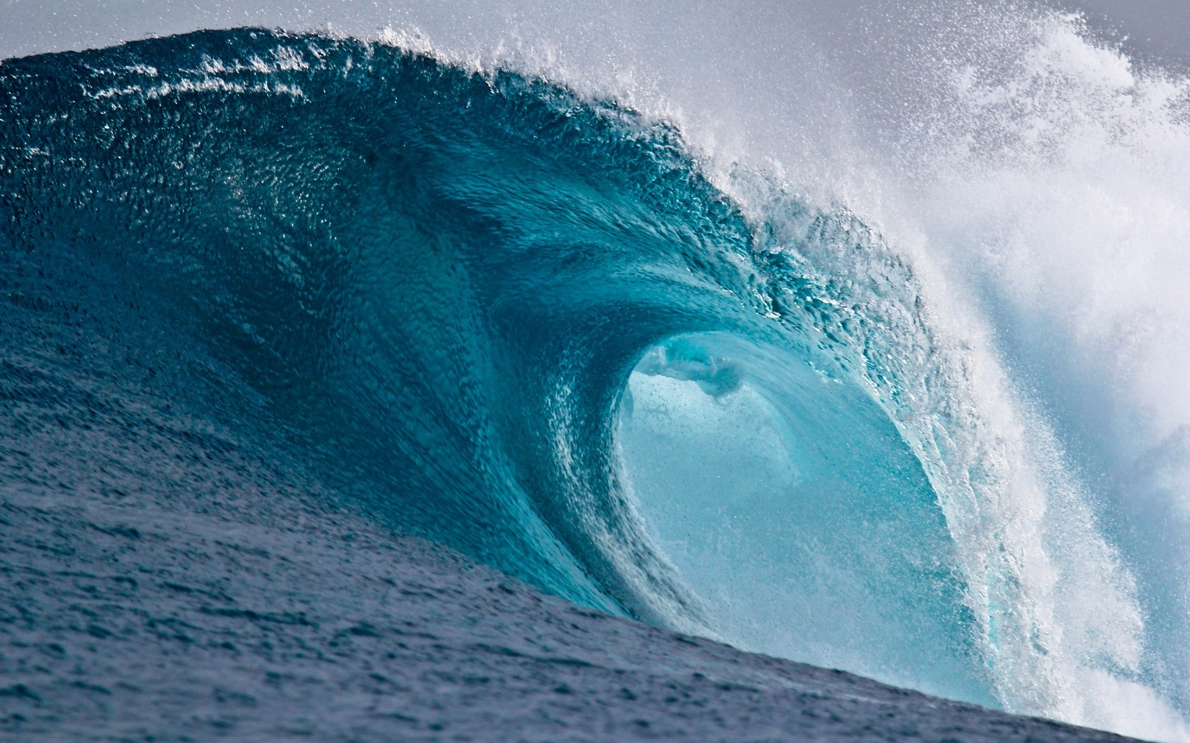
Сфера 60 баллов
водная часть биосферы, представленная реками, озерами, морями и океанами.
ГИДРОСФЕРА

Slide 23
Вывод
Вывод: Мы узнали много нового, интересного и познавательного, а также проверили знания в форме игры, показали чему научились.

Slide 24
Источники информации
https://www.google.ru/search?newwindow=1&client=opera&biw=1326&bih=631&tbm=isch&sa=1&ei=UTbcWsCVG8vg6AS576HICw&q=анимированные+картинки+читающий&oq=анимированные+картинки+читающий&gs_l=psy-ab.3...286200.299255.0.299855.22.17.0.4.4.0
https://geographyofrussia.com/mirovoj-okean-i-ego-chasti/
http://obrazovaka.ru/geografiya/obitateli-mirovogo-okeana.html
http://shkolo.ru/podtsarstvo-odnokletochnyie-ili-prosteyshie/
http://www.dinos.ru/text/obol_zem.htm

